Slide 1

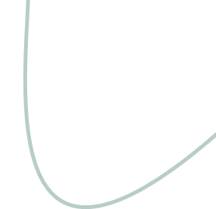

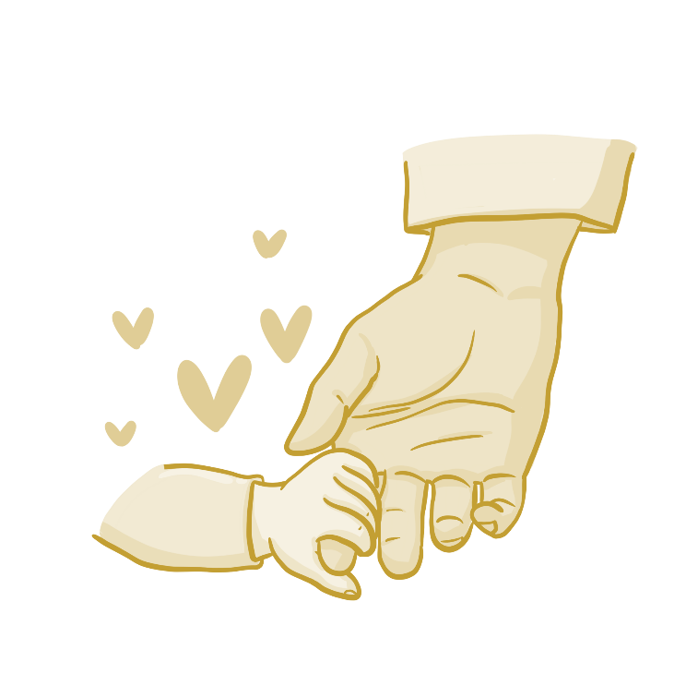
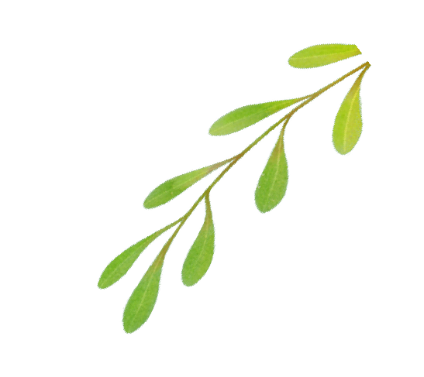

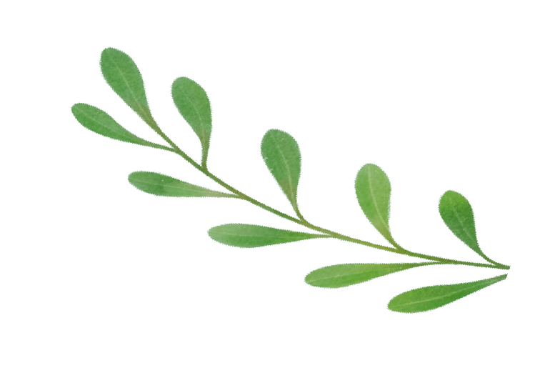
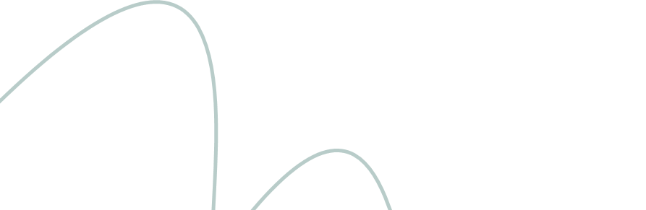
高中数学第一课
从《天才基本法》谈高中数学怎么学
刘 元

Slide 2
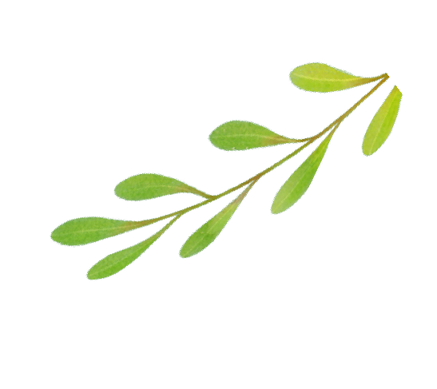
目录
CONTENTS
01
02
03
为什么要学数学
初高中数学
的区别
怎样学好高中数学

Slide 3
01
为什么要学数学

Slide 4
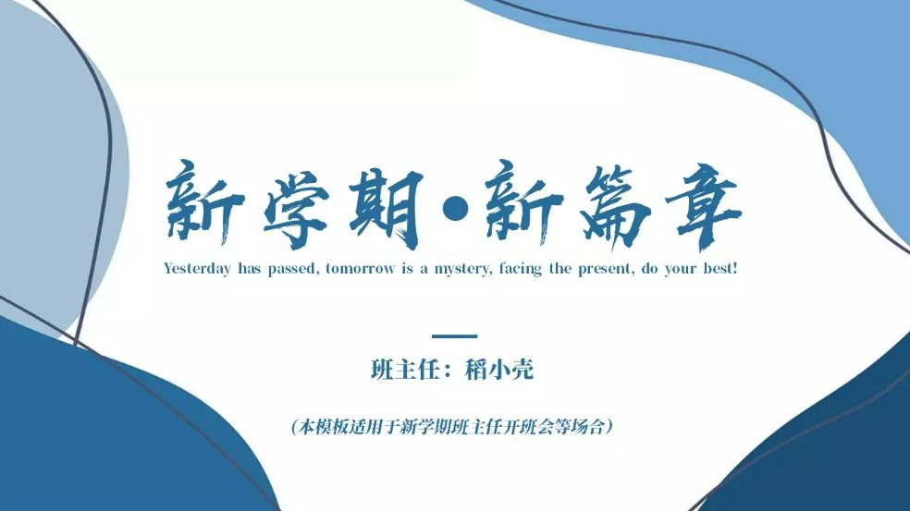
01 为什么要学数学
提起数学，你会想到什么？加减乘除，几何高数，还是上学时“被支配的恐惧”？对大多数人来说，数学这门学科很抽象，但是，有一些人把数学变得实用。
颠覆想象！大部分人学了9年甚至12年的数学，也仅仅学到了微积分之前，这也只是16世纪的d数学。既然如此，数学为什么依然是全世界每一个孩子的必修课呢？
提起数学，许多人首先想到的是枯燥、抽象。但是在某些人眼中，数学充满了魅力，它严谨、纯粹、有用。
(documentary vid showing practical usage of math)

Slide 5


为什么要学数学
数学是浪漫的
数学是有趣的
数学是有用的

Slide 6
为什么要学数学——数学是浪漫的
女主林朝夕的出生日期是1995年2月20日
父亲林兆生居住的地址是专诸巷284号
220与284是一组亲和数
220 的因数为：1, 2, 4, 5, 10, 11, 20, 22, 44, 55, 110，和为 284;
284 的因数为：1, 2, 4, 71, 142，和为 220；
知识点：亲和数由费马发现，亲和数指的是一对数，其中每一个数是另一个数的因数之和。

Slide 7
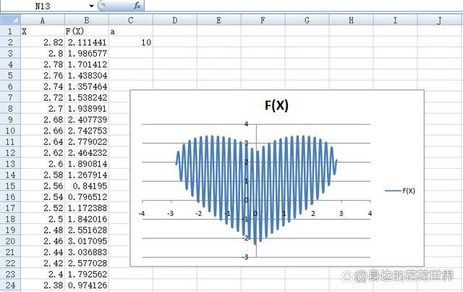
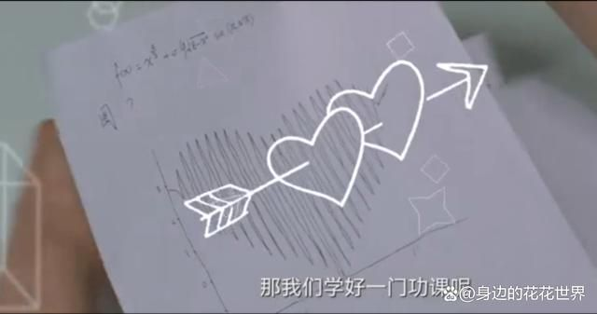
为什么要学数学——数学是浪漫的
男主裴之给女主林朝夕出了两道题
第1道：根据公式图象

Slide 8
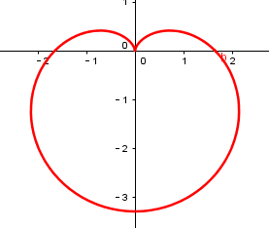
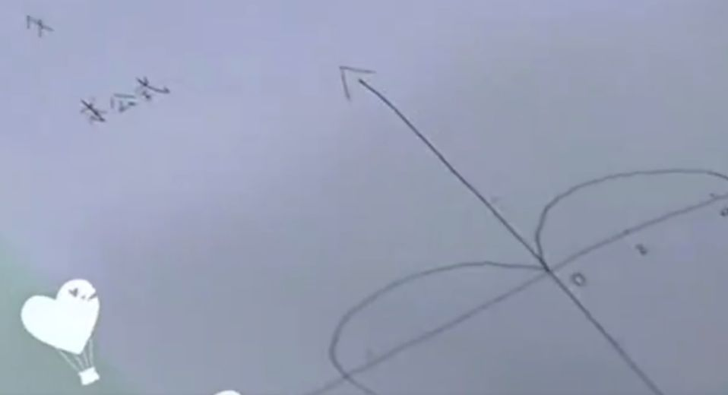
为什么要学数学——数学是浪漫的
男主裴之给女主林朝夕出了两道题
第2道：根据图象写出公式
$x^{2}+y^{2}∓ax=a\sqrt{x^{2}+y^{2}}$
$x^{2}+y^{2}=1+\left|x\right|y$
$r=a(1∓sinθ)(a>0)$

Slide 9
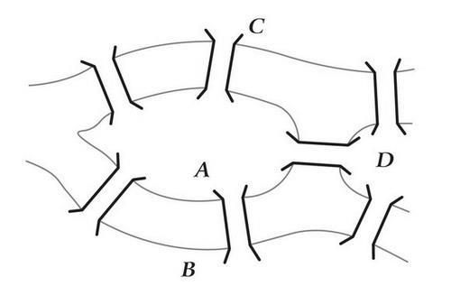
为什么要学数学——数学是有用的
18世纪初普鲁士的哥尼斯堡，有一条河穿过，河上有两个小岛，有七座桥把两个岛与河岸联系起来，一个步行者怎样才能不重复、不遗漏一次走完七座桥，最后回到出发点？
数学家欧拉把它转化成一个几何问题——一笔画问题。他不仅解决了此问题，且给出了连通图可以一笔画的充要条件是： 奇点的数目不是0个就是2个。
1736年29岁的欧拉向圣彼得堡科学院递交了《哥尼斯堡的七座桥》的论文，在解答问题的同时，开创了数学的一个新的分支—— 图论与几何拓扑 ，也由此展开了数学史上的新历程。
七桥问题

Slide 10
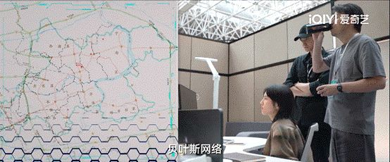
为什么要学数学——数学是有用的
女主林朝夕使用贝叶斯网络进行算法建模，来预测嫌犯行动轨迹和抓捕时间方位。她还利用该方法顺利预测老林车祸的地点。

Slide 11
为什么要学数学——数学是有用的
这就是数学，你永远不知道
在解决一个看似无意义的问题背后，会藏着怎样的未来

Slide 12
02
初高中数学的区别

Slide 13
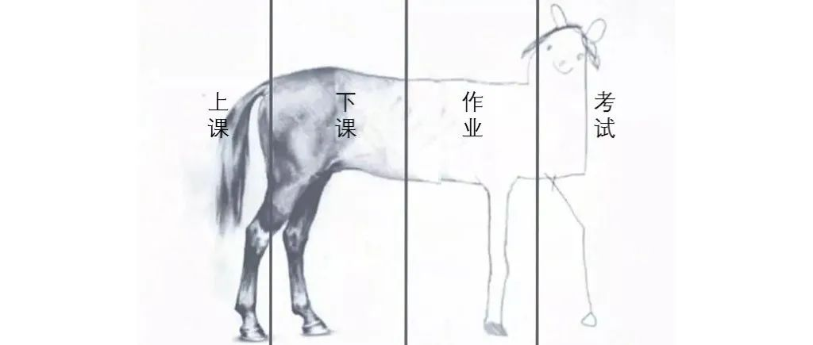
初高中数学的区别
当代高中生学数学的现状：

Slide 14
初高中数学的区别——课程标准定位不同
初中数学
高中数学
大学高等数学、线性代数等课程的预备知识。由集合论、函数论、不等式、三角函数、向量代数、算法、数理逻辑、立体几何、解析几何、微积分、统计与概率、复数的基础部分构成。平时不认真，考试两行泪。
小学数学的延续以及初步的体系化，主要由初等代数、平面几何，与数理统计的最基础内容三部分构成。

Slide 15
初高中数学的区别——知识容量不同
初中数学
高中数学
数学公式枯燥难记忆、数学符号抽象难想象、数学习题晦涩难理解，数学知识难且多，无论从思维的广度和深度上都有很大的提高，对学生思维要求较高，需要对知识灵活应用，理解本质才可提高成绩。
知识少、浅、难度容易，概念清晰可理解，习惯于“静态”思维，可通过大量刷题提高成绩。

Slide 16
初高中数学的区别——学习方式不同
初中数学
高中数学
高中科目多，课堂容量大，课时紧，老师无法反复讲，学生连作业都做不完。高考数学注重考察学生能力，避免学生高分低能，避免定势思维，避免刷题，故意反套路，这就要求学生总结反思，理解知识，灵活应用。
初中课堂教学量小、老师反复讲，学生反复练。出题有规律。

Slide 17
初高中数学的区别——能力要求不同
初中数学
高中数学
分类讨论情况少，多为常数与定量，公式较少
分类讨论情况多，多为参数与变量，公式较多较复杂，对运算的要求比较高。

Slide 18
03
怎样学好高中数学

Slide 19
怎样学好高中数学——转变认知
有数学天赋
学好数学
比起天赋，更需要坚持不懈的努力+适合自己的方法
有一颗不畏惧数学，不害怕困难的♥
相信老师，互帮互助

Slide 20
怎样学好高中数学——注重方法
这节内容讲了什么？是概念，定理还是公式？
概念：能否举出正反例？回答为什么是/不是？
定理：这个定理是怎么证明出来的？有什么用？
公式：这个公式如何推导？结构如何？怎么用？
哪里没看懂？你是如何理解的？
这节内容与之前学习的知识的联系？
课前预习

Slide 21
怎样学好高中数学——注重方法
提前准备好书本、草稿本、笔记本
上课优先听课、思考与练习，
耳到：老师是如何推导？如何找切入口？如何分析的？同学们是怎么想的？我为啥没想到？
眼到：老师同学的板演过程，书本
心到：跟上老师的思路，用心思考
口到：多主动回答问题、参加讨论
手到：练习时间要动笔，哪怕做不出来也要写分析过程
没听懂的部分不纠结，在草稿本做好标记，先跟上老师，课后再问老师
课中听课

Slide 22
怎样学好高中数学——注重方法
当天学习内容要及时结合课件梳理成笔记，上课例题自己要重新做一次（最晚一周一清）
一个单元结束，要做一张单元思维导图，梳理知识点的联系
这个单元学了什么知识？
这些知识点间有什么联系？
这个知识一般会考什么题目？我经常会犯什么错误？
课后复习

Slide 23
怎样学好高中数学
${1.01}^{365}=37.8$
${0.99}^{365}=0.03$
一以贯之的努力，不得懈怠的人生
每天的微小积累会决定最终结果
这就是学好数学的答案

Slide 24
02 了解高中数学
所学教材：沪教版新教材
必修一、必修二、必修三、必修四、
选择性必修一、选择性必修二、选择性必修三
提起数学，你会想到什么？加减乘除，几何高数，还是上学时“被支配的恐惧”？对大多数人来说，数学这门学科很抽象，但是，有一些人把数学变得实用。
颠覆想象！大部分人学了9年甚至12年的数学，也仅仅学到了微积分之前，这也只是16世纪的数学。既然如此，数学为什么依然是全世界每一个孩子的必修课呢？
提起数学，许多人首先想到的是枯燥、抽象。但是在某些人眼中，数学充满了魅力，它严谨、纯粹、有用。

Slide 25
02 了解高中数学
预备知识
集合
不等式
函数
提起数学，你会想到什么？加减乘除，几何高数，还是上学时“被支配的恐惧”？对大多数人来说，数学这门学科很抽象，但是，有一些人把数学变得实用。
颠覆想象！大部分人学了9年甚至12年的数学，也仅仅学到了微积分之前，这也只是16世纪的数学。既然如此，数学为什么依然是全世界每一个孩子的必修课呢？
提起数学，许多人首先想到的是枯燥、抽象。但是在某些人眼中，数学充满了魅力，它严谨、纯粹、有用。
必修课程
平面向量
复数
高中数学课程
概率与统计
空间直线与平面
几何体
数学建模活动与数学探究活动
空间向量及其应用
平面直线
平面直线
圆锥曲线
选择性必修课程
数列
导数
计数原理
概率初步
数学建模活动与数学探究活动

Slide 26
高考数学分值：150分
单选题：2道；54分
填空题：道；18分
解答题：道；78分
提起数学，你会想到什么？加减乘除，几何高数，还是上学时“被支配的恐惧”？对大多数人来说，数学这门学科很抽象，但是，有一些人把数学变得实用。
颠覆想象！大部分人学了9年甚至12年的数学，也仅仅学到了微积分之前，这也只是16世纪的数学。既然如此，数学为什么依然是全世界每一个孩子的必修课呢？
提起数学，许多人首先想到的是枯燥、抽象。但是在某些人眼中，数学充满了魅力，它严谨、纯粹、有用。

Slide 27
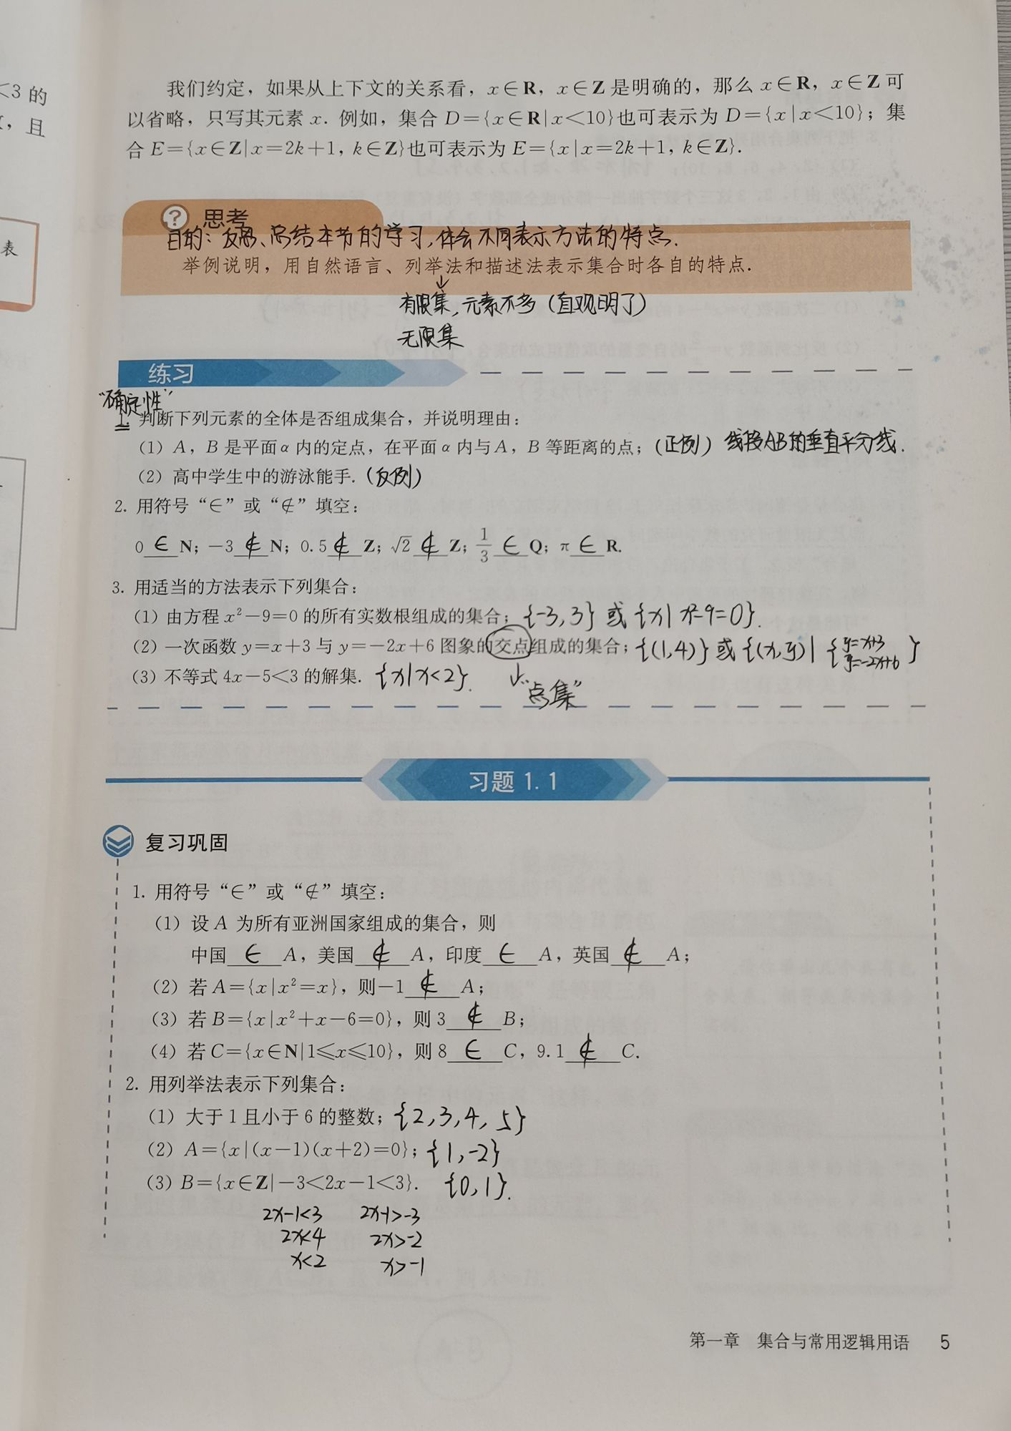
高中数学学法指导
需要的学习用品：
笔记本、错题本、作业本、草稿本、尺规套装、不同颜色的笔、铅笔.
提起数学，你会想到什么？加减乘除，几何高数，还是上学时“被支配的恐惧”？对大多数人来说，数学这门学科很抽象，但是，有一些人把数学变得实用。
颠覆想象！大部分人学了9年甚至12年的数学，也仅仅学到了微积分之前，这也只是16世纪的数学。既然如此，数学为什么依然是全世界每一个孩子的必修课呢？
提起数学，许多人首先想到的是枯燥、抽象。但是在某些人眼中，数学充满了魅力，它严谨、纯粹、有用。
课前：
课前预习教材(熟悉概念，标注疑难点，模仿做一遍例题)

Slide 28
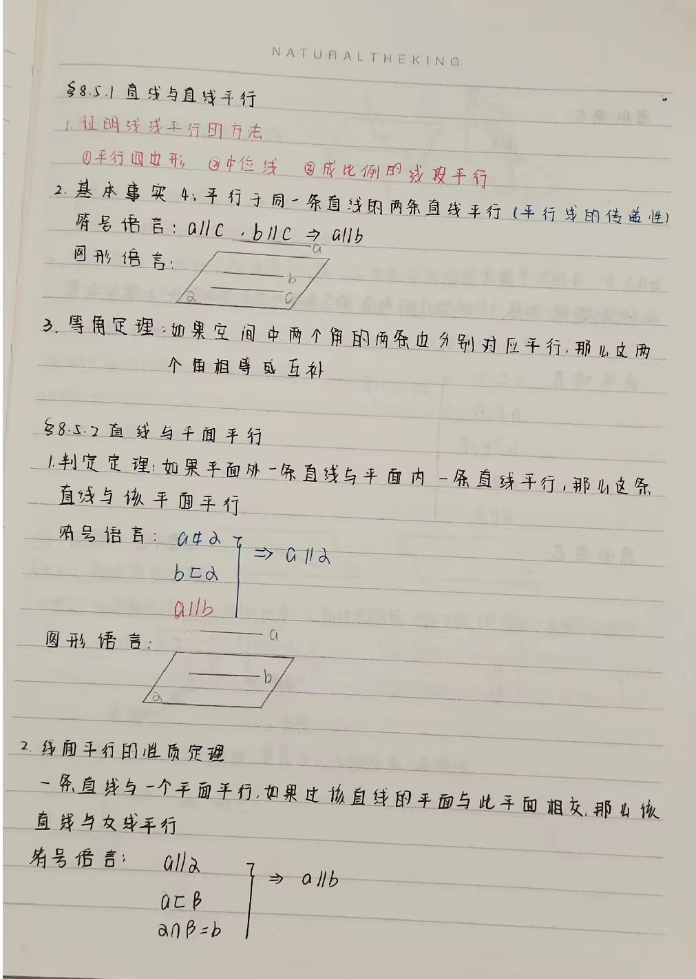
高中数学学法指导
课中：
三动(动手、动口、动脑)；
认真听课整理记录笔记；
认真听老师讲“题”并记录
提起数学，你会想到什么？加减乘除，几何高数，还是上学时“被支配的恐惧”？对大多数人来说，数学这门学科很抽象，但是，有一些人把数学变得实用。
颠覆想象！大部分人学了9年甚至12年的数学，也仅仅学到了微积分之前，这也只是16世纪的数学。既然如此，数学为什么依然是全世界每一个孩子的必修课呢？
提起数学，许多人首先想到的是枯燥、抽象。但是在某些人眼中，数学充满了魅力，它严谨、纯粹、有用。

Slide 29
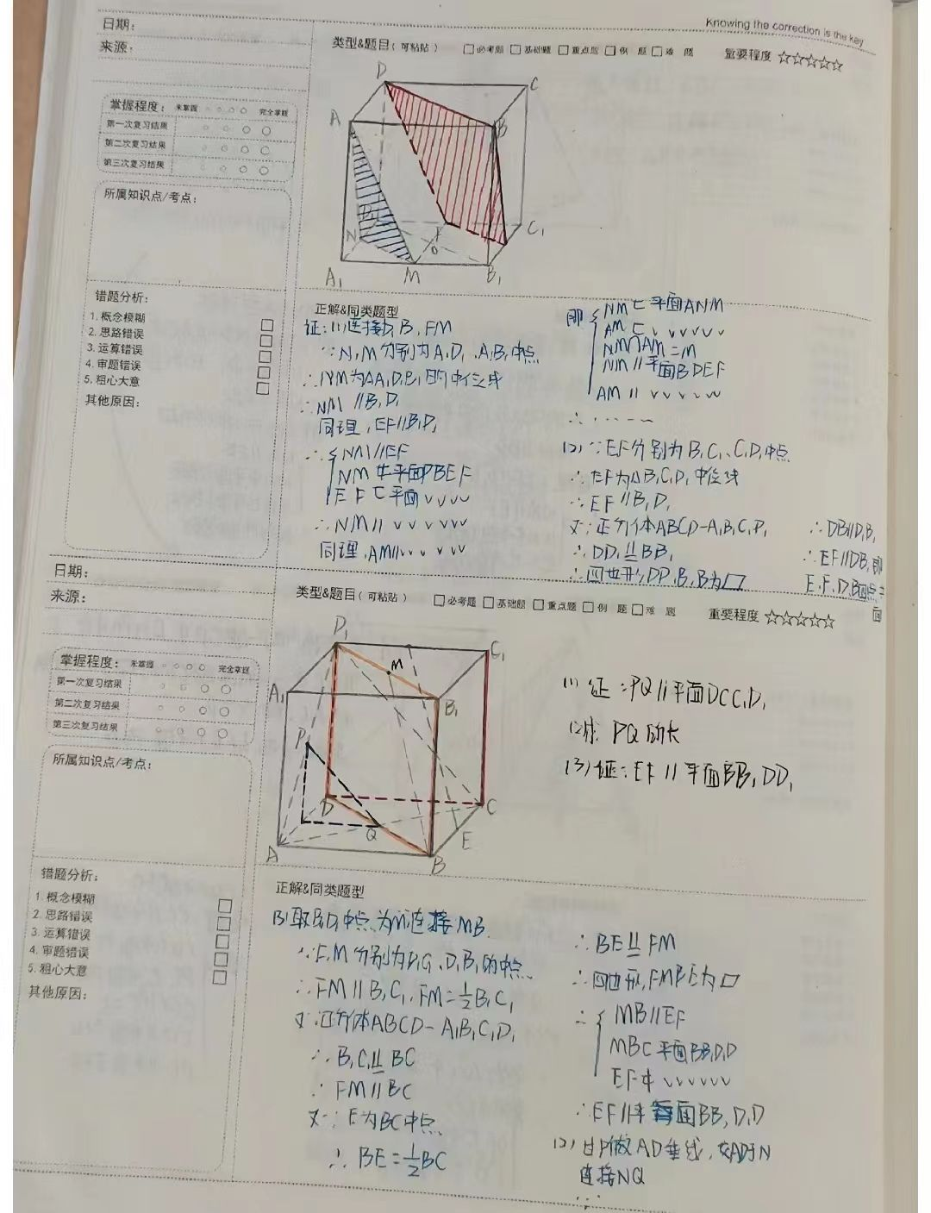
高中数学学法指导
课后：
认真复习笔记本；
认真完成相关作业；
对于疑难题及时记录在“错题本”上.
提起数学，你会想到什么？加减乘除，几何高数，还是上学时“被支配的恐惧”？对大多数人来说，数学这门学科很抽象，但是，有一些人把数学变得实用。
颠覆想象！大部分人学了9年甚至12年的数学，也仅仅学到了微积分之前，这也只是16世纪的数学。既然如此，数学为什么依然是全世界每一个孩子的必修课呢？
提起数学，许多人首先想到的是枯燥、抽象。但是在某些人眼中，数学充满了魅力，它严谨、纯粹、有用。

